Slide 1
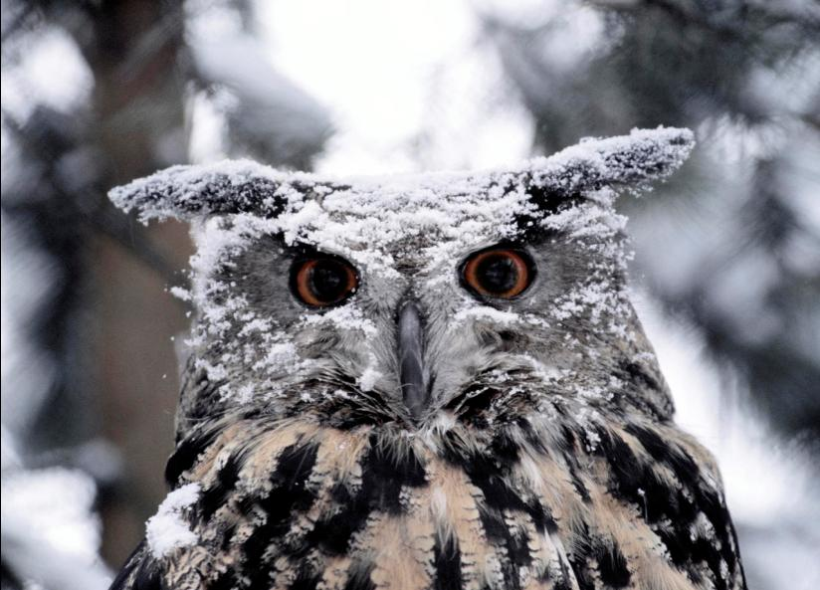

Slide 2
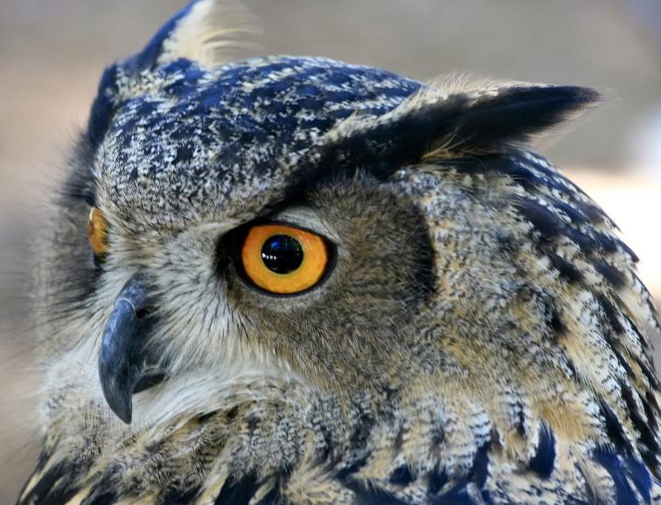

Slide 3
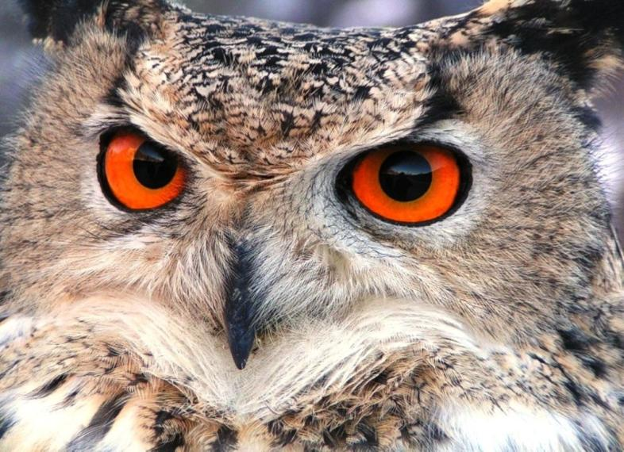

Slide 4
1. Сначала в центре листа нарисуем большой овал - туловище.

Slide 5
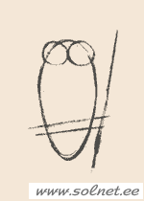
2. Наметим большие круглые глаза, ветку и ствол дерева, на котором будет сидеть наша сова.

Slide 6
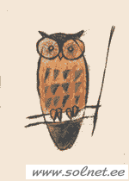
3. Прорисовываем глаза, клюв, ушки, лапки, перышки. Раскрашиваем.

Slide 7
4. Прорисовываем хвостик, дерево. Раскрашиваем.

Slide 8
5. Раскрашиваем фон - темно-синее небо (сова, как известно, бодрствует ночью).

Slide 9
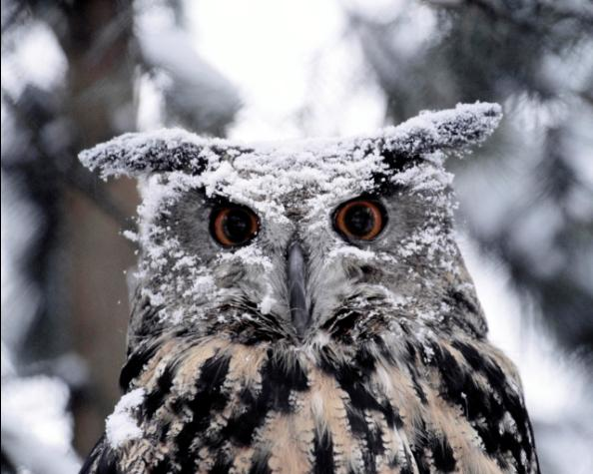
Картинка готова! Молодцы!

